Slide 1

















LES SOLUTIONS CHUBB FRANCE
Toutes applications
Crédits photos du présent document : © Adobe Stock

Slide 2
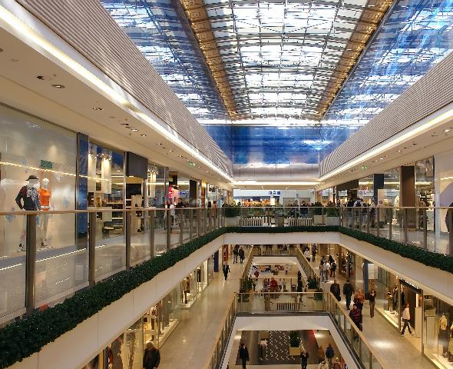

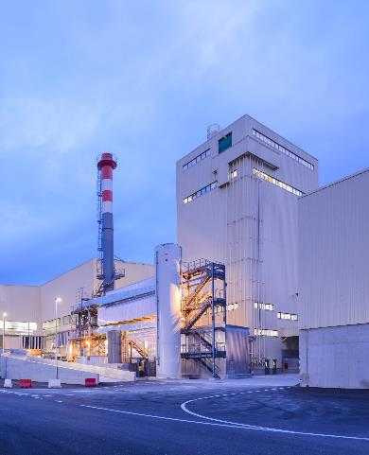
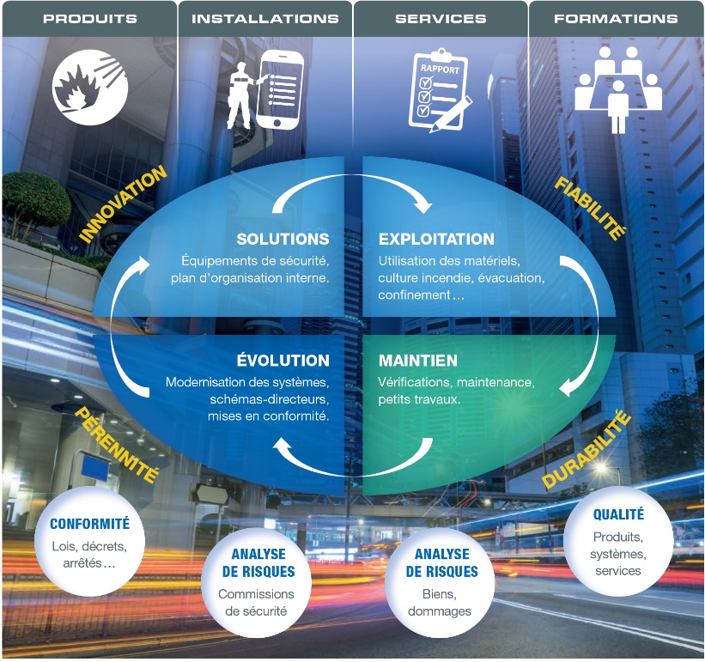
Chubb France
Une gamme de réponses pour toutes les applications
Le risque incendie est permanent, les statistiques du ministère de l’intérieur*
le rappellent chaque année.
7 241 incendies en établissements recevant du public
dont 2 484 au sein d’établissements comportant des locaux à sommeil *.
8363 incendies en entrepôts, locaux industriels, artisanaux et agricoles *.
Les solutions de sécurité efficaces, maitrisées et pérennes combinent facteurs d’analyses variés, requièrent des adaptations maîtrisées, dans un contexte d’exigences accrues de protection des données.
(*) Statistiques des SDIS 2019 – édition 2020, hors feux sur voie publique, sur véhicules, de végétations. Informations recueillies, sur un mode déclaratif, auprès des 99 services d'incendie et de secours. Document téléchargeable sur www.interieur.gouv.fr
2

Slide 3
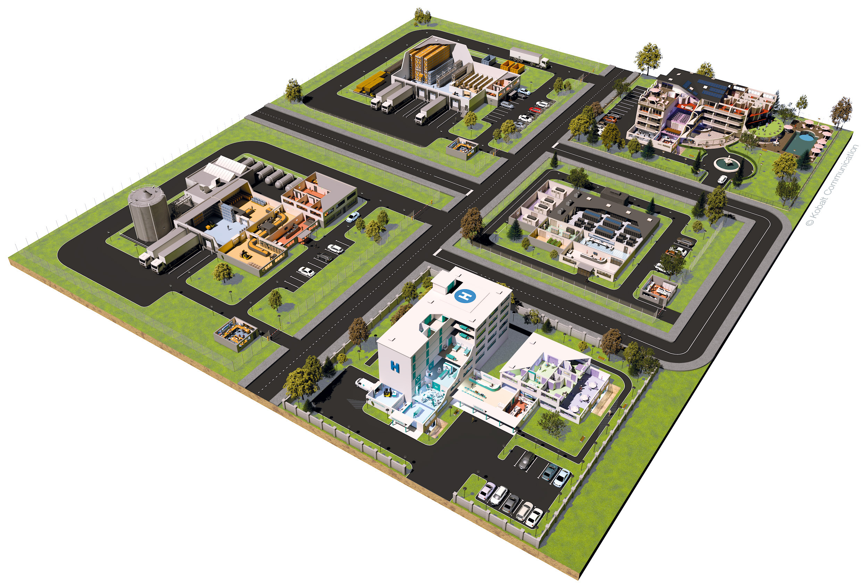











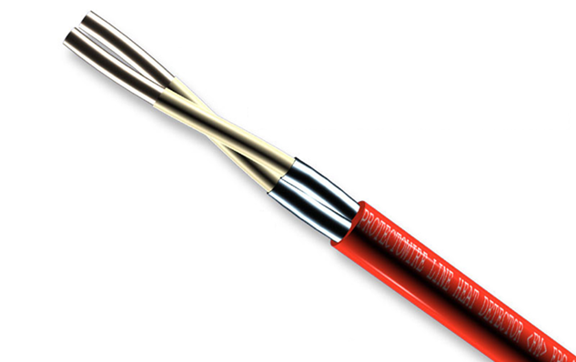









Les solutions Chubb France
3

Slide 4
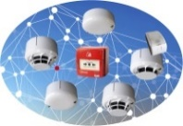
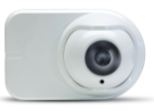
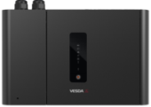
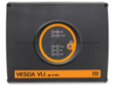
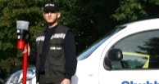
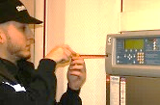

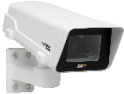
Les solutions Chubb France
Détection automatique d’incendie, vue générale
Détection ponctuelle & radio
Détection optique linéaire
Détection par aspiration
Le service de proximité
Gamme .scan+
OSID®
VEU® - VEP® - VLI®
Les Chubb France
Détection de flammes UV-IR
Détection de chaleur linéaire
Analyse d’images incendie
Services d’installation I7 ⁽¹⁾
Services de maintenance F7⁽¹⁾
Systèmes de détection incendie Centralisateurs de mise en sécurité incendie
IR, Triple IR, UV, UV/IR
dts
SmokeCatcher
liste de nos agences I7, F7 certifiées : cnpp.com
4

Slide 5
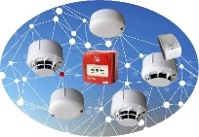
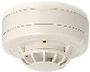
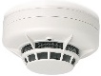
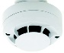
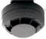
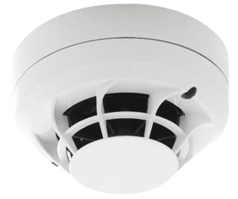
Les solutions Chubb France
Détection automatique d’incendie ponctuelle
Gamme collective
Gamme adressable
Détection radio adressable
Le service de proximité
C.SCAN / C.SCAN+
I.scan+
Gamme R.scan+
Les Chubb France
Offrir
des fonctionnalités élaborées dès les entrées de gamme
pour une sécurité optimale
Couvrir
vos locaux pour prévenir d’un début incendie en facilitant la localisation des détecteurs
Se prémunir
Des passages de câbles
de détecteurs, déclencheurs manuels, indicateurs d’action
Services d’installation I7 ⁽¹⁾
Services de maintenance F7⁽¹⁾
Systèmes de détection incendie Centralisateurs de mise en sécurité incendie
Nos gammes collectives C.SCAN+ filtrent les perturbations et corrigent les performances. leurs seuils de sensibilité sont réglables⁽²⁾
Nos gammes adressables combinent efficacité et stabilité des détecteurs de fumée, de chaleur et détecteurs combinés
Nous innovons avec une gamme complète comprenant l’indicateur d’action, combinée à la gamme filaire pour une intégration optimum
⁽²⁾ Détecteurs de fumée C.SCAN+O, C.SCAN+M
liste de nos agences I7, F7 certifiées : cnpp.com
5

Slide 6
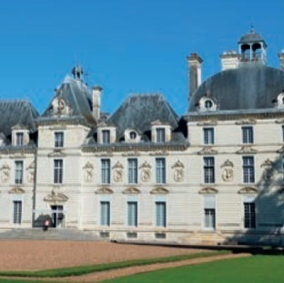
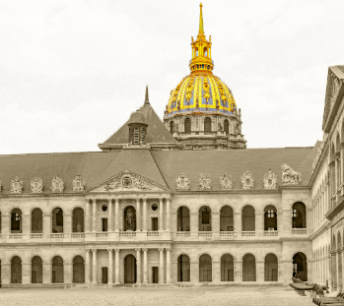
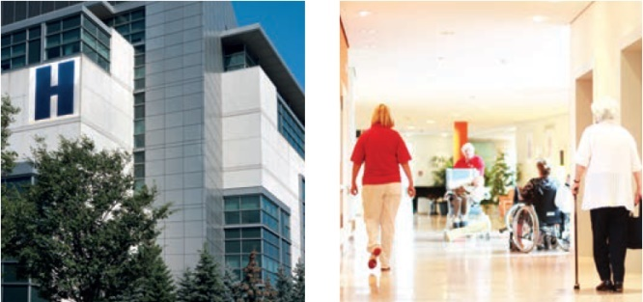
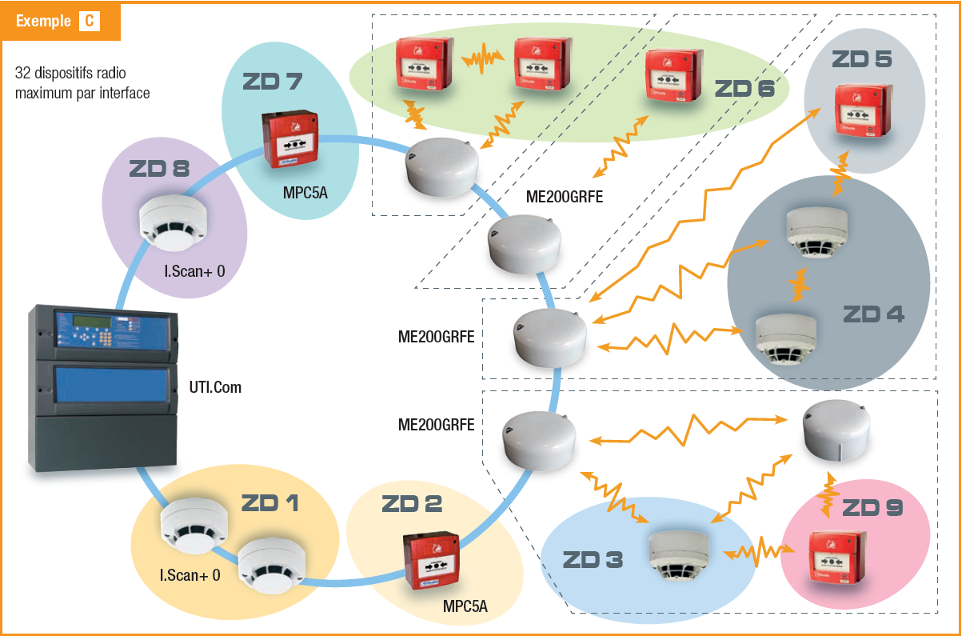
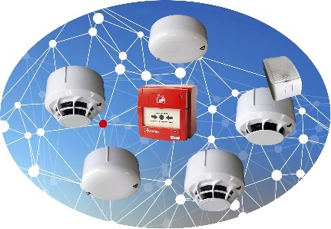
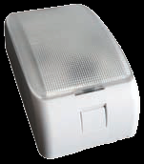
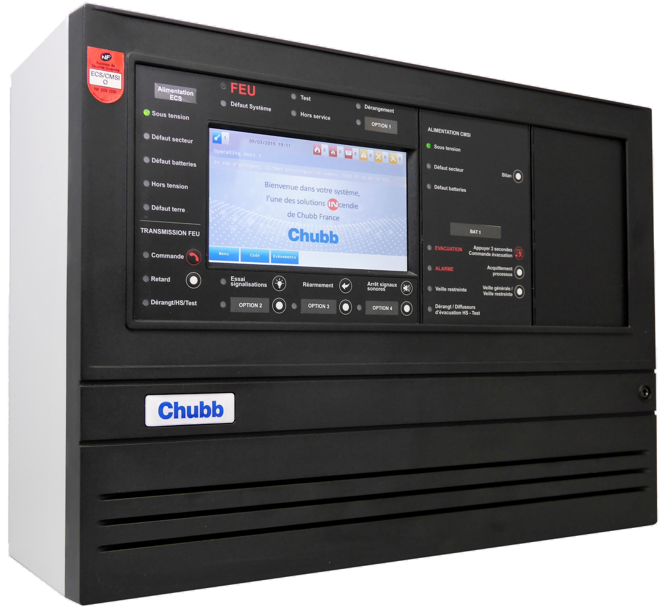
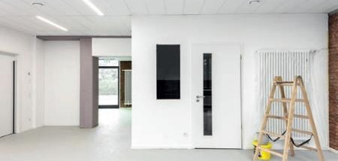

Les solutions Chubb France
Détection automatique d’incendie ponctuelle radio adressable
© Adobe Stock
Intégration architecturale
Etablissements de santé
IA radio
Détection de chantier
Optimisation de l’exploitation
© Adobe Stock
6

Slide 7
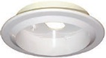
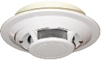
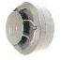
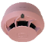




Les solutions Chubb France
Détection automatique d’incendie ponctuelle, accessoires
Collerette d’encastrement
Choix des couleurs
Le service de proximité
GammeS I.SCAN+ / C.SCAN+
Coques / mise en peinture
Les Chubb France
Détecter
en intégrant les contraintes des environnements spécifiques
Améliorer
L’intégration esthétique sans impacter l’efficacité de la détection incendie
Services d’installation I7 ⁽¹⁾
Services de maintenance F7⁽¹⁾
Systèmes de détection incendie Centralisateurs de mise en sécurité incendie
Nous proposons une gamme répondant aux impératifs des sites historiques et classés et leurs combles, locaux de grandes hauteurs, …
Les coques d’usine et nos mises en peinture sur site à façon⁽²⁾ adaptent les détecteurs à la décoration environnante
⁽²⁾ Ce processus engage la certification des détecteurs, nous contacter.
liste de nos agences I7, F7 certifiées : cnpp.com
7

Slide 8
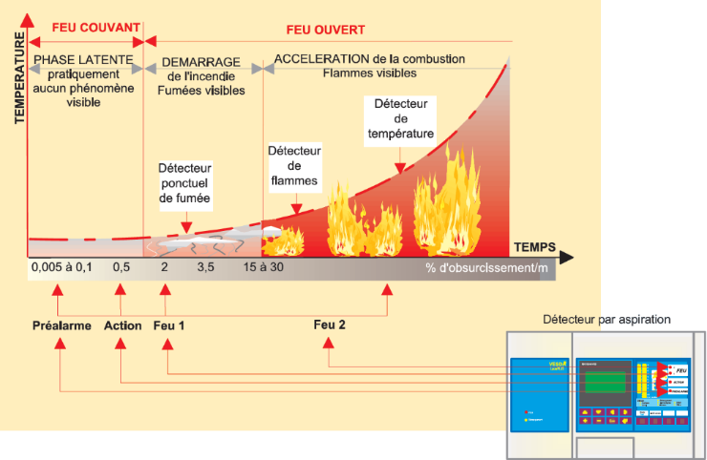
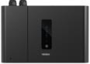
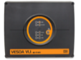

Les solutions Chubb France
Détection automatique d’incendie par aspiration
Détection par aspiration
Le service de proximité
VEU® - VEP® - VLI®
Les Chubb France
Détecter
Des volumes ou des armoires en intégrant les contraintes d’environnements variés aux enjeux d’exploitation élevés
Services d’installation I7 ⁽¹⁾
Services de maintenance F7⁽¹⁾
Systèmes de détection incendie Centralisateurs de mise en sécurité incendie
La détection par aspiration protège les entrepôts, processus digitaux, salles blanches, salles de spectacles, archives, combles, halls, …
liste de nos agences I7, F7 certifiées : cnpp.com
8

Slide 9
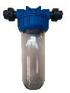
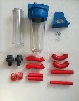
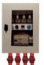

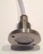
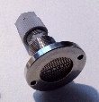
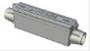
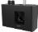
Les solutions Chubb France
Détection automatique d’incendie par aspiration
Accessoire réseau
Stabilisation poussière
Entrepôts froid
Accessoire réseau
FIL - COR - KIT
Filtre en ligne / The Pac
Récupérateur d’humidité
Capillaires
Filtrer
Les environnements corrosifs nécessitant une détection incendie de fumée
Filtrer
Les poussières et nettoyer
les réseaux d’aspiration automatiquement
S’adapter
aux températures et hygrométries extrêmes
Intégrer
les réseaux d’aspiration
des salles classées et
salles monumentales
Le filtre FIL-COR est pensé pour ajouter des produits absorbants de gaz chimiques dans un filtre adaptable au réseau d’aspiration
Les environnements poussiéreux gardent un haut niveau d’exigence par les filtres complémentaires associés
au détecteur
Les règles d’installation et accessoires adaptés complètent la détection des entrepôts à froid négatif
Les capillaires permettent une adaptation esthétique dans les corniches et plafonniers.
9

Slide 10
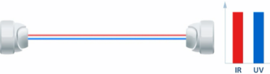
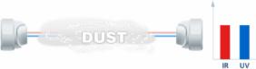
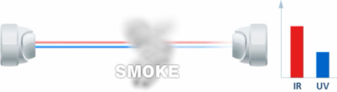
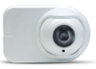
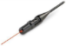
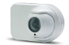
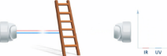
Les solutions Chubb France
Détection automatique d’incendie optique linéaire
Portée
Stabilité
Efficacité
Discrétion
OSID®
OSID®
OSID®
OSID®
Augmenter
Les portées et améliorer la stabilité de la détection
optique linéaire
Analyse uniforme UV/IR
Pas d’alarme feu
Continuité d’exploitation
Améliorer
Les portées et la stabilité de
la détection optique linéaire
Intégrer
Les émetteurs et récepteurs en coffrant les boitiers
OSID offre une meilleure couverture des grands volumes :
plusieurs émetteurs pour un récepteur possibles, traitement UV/IR des signaux, discrimination améliorée des poussières et des fumées,
réglage d’ajustement par simple outil laser; tolérance augmentée aux mouvements des bâtiments;
désalignement jusque 4%, fiabilité dans des conditions d’éclairage multiples, ….
10

Slide 11
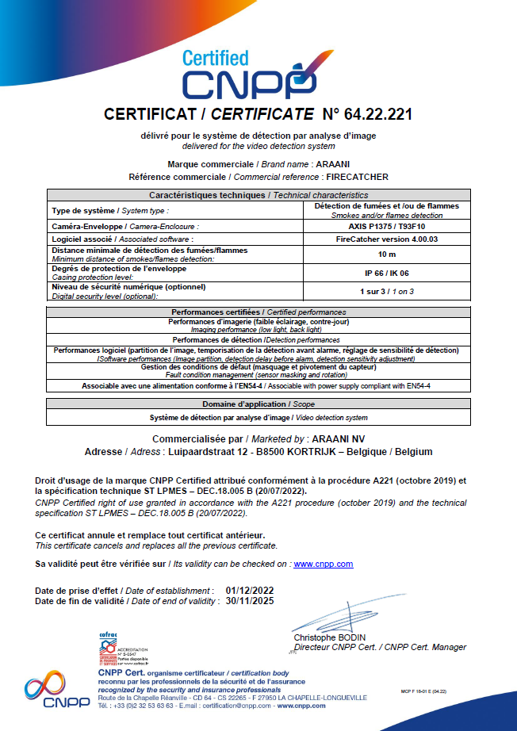
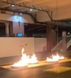
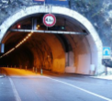
Les solutions Chubb France
Détection incendie pour risques spéciaux
Analyse d’images incendie
Le service de proximité
SmokeCatcher⁽¹⁾
FIRECatcher⁽¹⁾
Les Chubb France
Capter
en protection complémentaire ou en produit spécifique associé
au système de sécurité incendie⁽³⁾, avec précocité, les départs d’incendie via des technologies novatrices adaptées.
Nous associons des produits et solutions
de services adaptés pour une expertise maitrisée et responsable
Nos solutions intègrent des algorithmes efficaces en conditions d’exploitation exigeantes validées "CNPP Certified⁽²⁾".
SmokeCatcher et FireCatcher sont des solutions ARAANI,
SmokeCatcher : « CNPP Certified » sous le n° 12.19.221. FireCatcher : « CNPP Certified » sous le n° N° 64.22.221 - Voir www.cnpp.com
Gammes Résonance / Gamme INfluence : en cours.

Slide 12





Les solutions Chubb France
Détection incendie pour risques spéciaux
Détection de chaleur linéaire
Le service de proximité
DLD
Les Chubb France
Capter
la chaleur sur des équipements sensibles en environnement difficile
BDL
BI
BI
BFL
Nous associons des produits et solutions
de services adaptés pour une expertise maitrisée et responsable
DLD 2000
Câble neutre
Le DLD existe en versions 68°C, 88°C, 138°C, 180°C, il protège les chemins de câbles, convoyeurs, transformateurs, toits flottants
BDL : boitier début de ligne avec résistance alarme
BFL : boitier fin de ligne avec résistance fin de ligne
BI : boitier intermédiaire
DLD est une solution PROTECTOWIRE

Slide 13






Les solutions Chubb France
Détection incendie pour risques spéciaux
Détection de chaleur linéaire fibre optique
Le service de proximité
Fibre DTS®
Contrôleur DTS®
superviseur DTS®
Les Chubb France
Détecter
Sur des grandes longueurs et avec précision des tunnels, convoyeurs, chemins de câbles, …
Mesurer
La température le long
de la fibre optique
avec précision, faciliter l’exploitation
Exploiter
Les données d’analyse pour mettre en place les procédures de sécurité adaptées
Nous associons des produits et solutions
de services adaptés pour une expertise maitrisée et responsable
Nous proposons une gamme de câbles thermosensibles et fibres optiques associés aux contrôleurs; existe en
version ATEX
Le contrôleur effectue des mesures de réflectométrie
(effet Raman) à résolution spatiale de 1m programmée et re transcriptible sur PC
Le superviseur localise précisément le départ de feu,
et permet une intervention ciblée selon des scénarios préparés
DTS est une solution AP SENSING

Slide 14







Les solutions Chubb France
Détection incendie pour risques spéciaux
Détection de flammes⁽¹⁾
Détection de fumées, détection de flammes
Le service de proximité
IR, Triple IR, UV/IR
fumée, UV, double IR, double IR ATEX
Les Chubb France
Sécuriser
Vos risques incendie dans des lieux susceptibles d'être soumis à des atmosphères sévères ou explosives dues à des gaz, vapeurs, brouillards ou poussières …
Nous associons des produits et solutions
de services adaptés pour une expertise maitrisée et responsable
Nous élaborons avec nos meilleurs spécialistes des solutions pour vos halls industriels de fabrication et maintenance, machines, stockages de liquides inflammables, convoyeurs, déchetteries, turbines gaz (…);
ces solutions existent en version ATEX antidéflagrant et sécurité intrinsèque en fonction des configurations requises.
⁽¹⁾ DET-TRONICS - A Carrier Company

Slide 15








Les solutions Chubb France
Détection de gaz combustibles et toxiques
Gaz combustibles⁽¹⁾
Gaz toxiques et oxygène ⁽¹⁾
Fuites de gaz ⁽¹⁾
Le service de proximité
FLEXSIGHT™ LS2000
POINTWATCH Eclipse® (PIRECL)
Pointwatch Eclipse®
(PIRECL CO₂), GT 3000
FLEX SONIC®
Les Chubb France
Nous intégrons les solutions
à nos offres techniques
Détection des vapeurs et gaz d’hydrocarbures (méthane, propane, butane, …)
Allient robustesse et flexibilité
Existent en version ponctuelle ou linéaire
Détection d’oxygène, ammoniac, hydrogène sulfuré, monoxyde dioxyde de carbone, chlore, dioxyde d'azote et dioxyde de soufre
Détection acoustique sans contact avec le gaz.
Sensibilité non affectée par la direction du vent ou par la
localisation de la fuite.
Tests d’intégrité automatiques.
(1)
⁽¹⁾ DET-TRONICS - A Carrier Company

Slide 16





Les solutions Chubb France
Systèmes de sécurité incendie
Système de
détection incendie
Système de mise en sécurité incendie
Systèmes intégrés
ecs / CMSI
Le service de proximité
Gammes Résonance
Les Chubb France
Créer
les conditions d’une détection incendie d’usage simple, à haute performance et économe
Allier
utilisation intuitive et capacité de gestion de scénarios de sécurité incendie complexes en catégorie A et B
Apporter
une réponse simple et ergonomique aux petits et moyens établissements
Services d’installation I7 ⁽¹⁾
Services de maintenance F7⁽¹⁾
Systèmes de détection incendie Centralisateurs de mise en sécurité incendie
Nous déployons les technologies les plus intuitives, modernes et communicantes.
La simplicité, l’ergonomie, l’adressage, la souplesse de programmation, la longévité et l’évolutivité
de nos systèmes de sécurité incendie participent activement à la performance de votre sécurité incendie
liste de nos agences I7, F7 certifiées : cnpp.com
16

Slide 17




Les solutions Chubb France
Systèmes de sécurité incendie
ECS et CMSI adressables avec écran graphique tactile couleur intégré
Gamme fluence
Nous avons développé une gamme alliant ergonomie par son écran tactile, confort par sa possibilité d’intégrer des plans 3D à chaque information d’alarme incendie sans rajout d’UAE externe, et cybersécurité par la validation par le CNPP suivant un protocole spécifique à la cybersécurité.
17

Slide 18




Les solutions Chubb France
Les répétiteurs et la supervision
Tableaux répétiteurs
Unité d’aide à
l’exploitation
Le service de proximité
RS REP, LON.REP
OPTIMA VISION
Les Chubb France
Reporter
les informations des zones
de détection incendie
en alarme
Accompagner
le personnel soignant par un report simplifiant la prise d’informations de
sécurité incendie
Compléter
l’exploitation des SSI
par une supervision
fluide, évolutive et communicante
Services d’installation I7 ⁽¹⁾
Services de maintenance F7⁽¹⁾
Systèmes de détection incendie Centralisateurs de mise en sécurité incendie
Nous concevons des tableaux répétiteurs d’exploitation
simples et précis
Nos reports incluent une approche par secteur facilitant une meilleure organisation
des équipes d’étage
Nos fonctions graphiques et consignes accompagnent efficacement les missions de vos équipes de sécurité
18

Slide 19






Les solutions Chubb France
Télésurveillance sécurisée des systèmes de sécurité incendie
Transmetteur d’alarme
Assistance et surveillance
⁽²⁾
ATS1500A IP-MM-HK
Télésurveillance ⁽²⁾
transmettre
Les informations d’alarme, de dérangement et d’extinction
Surveiller
en permanence, à distance, vos installations de détection incendie,
Nos transmetteurs NFA2P grade 2 (autonomie 36 heures)
comportent 8 entrées, extension à 32 possible.
NF A2P : Certificat n° 1221100036A8 selon référentiel NF 324-H58.
Cybersécurité : @(Cyber) : Niveau 3 - via le protocole de transmission UltraSync uniquement.
SMC assure la télésurveillance d’alarmes incendie des
installations Chubb France.
Télésurveillance⁽²⁾ : infrastructures sécurisées ; centres certifiés APSAD P3 ⁽¹⁾
ISO 9001 : 2015;
liste de nos agences I7, F7, SCT APSAD P3 : cnpp.com .
SMC est une marque commerciale de Chubb Delta Télésurveillance - Société par Actions Simplifiées au capital de 1045612,72€. 320 975 691 RCS Lyon. Siège social : 9, rue du Chateau d’eau - Parc d’Affaires de Dardilly - BP 70 - 69543 Champagne au Mont d’Or Cedex. *Autorisation d’exercer n°AUT-069-2118-04-04-20190368214 délivrée le 04/04/2019 par le CNAPS Sud-Est Lyon. Article L612-14 du code de sécurité intérieure « L’autorisation d’exercice ne confère aucune prérogative de puissance publique à l’entreprise ou aux personnes qui en bénéficient ».
19

Slide 20



Les solutions Chubb France
Télésurveillance sécurisée des systèmes de sécurité incendie
LE FONCTIONNEMENT
1 Détection :
Le système d’alarme incendie détecte une
situation anormale (feu, défaut SSI ou CMSI).
2 Transmission :
L’alarme ou le défaut technique est transmis
immédiatement à la station de télésurveillance
3 Traitement de l'alarme :
appel sur site pour levée de doute,
puis appel à l’astreinte client ou au PC
sécurité du site.
4 Mesures conservatoires:
appel aux services de secours
SMC est une marque commerciale
de Chubb Delta Télésurveillance
La télésurveillance c’est :
La réactivité d’un opérateur 24h/24
Une véritable double sécurité
Un contrôle permanent sécurisé de la liaison avec votre site
liste de nos agences I7, F7, SCT APSAD P3 : cnpp.com . ⁽²⁾ Télésurveillance : Autorisation n°AUT-069-2117-11-08-20180368214 par le CNAPS Sud-Est; Article L 612-14 du code de sécurité intérieure: « (….) ne confère aucune prérogative de puissance publique à l’entreprise ou aux personnes qui en bénéficient ». La télésurveillance est un service proposé par Chubb Delta Télésurveillance
20

Slide 21







Les solutions Chubb France
Extinction automatique par gaz
Agent extincteur
Système
Dect⁽¹⁾
Le service de proximité
Argo 55^{S}, FK-5-1-12, CO_{²}
plénitude
UTEX.PACK, UTEX.COM
Les Chubb France
Choisir
un agent extincteur en adéquation à vos risques et conditions EHS
Moduler
l’implantation des réservoirs, du local indépendant à des configurations complexes
sur batteries
Commander
votre extinction par un système taillé à la mesure du risque et des organisations internes.
Systèmes d’extinction automatiques gaz :
Service d’installation,
de maintenance et contrôle d’étanchéité:
I.F13, F’GAZ ⁽²⁾
Nous sécurisons vos sites, avec des agents extincteurs respectant l’environnement au moyen des référentiels qualité reconnus
Nous proposons un large choix de systèmes d’extinction automatiques par gaz: modulaires, centralisés, directionnels
Nos coffrets dect mono ou multizones (2 à 2x10 zones de noyage) allient gain de mise en œuvre et exploitation souple
dect: dispositif électrique automatique de commande et de temporisation
liste de nos agences certifiées I.F13, F’GAZ : cnpp.com
21

Slide 22





Les solutions Chubb France
Extinction automatique à mousse
Extinction mousse
Le service de proximité
PLENITUDE MOUSSE
Les Chubb France
Sécuriser
Vos espaces de stockage et stockage de liquides inflammables, de déchets,
d’emballages et de recyclage de plastiques, de pneus. …
Mousse haut foisonnement : nous concevons des installations avec délivrance de l’attestation de conformité (essai validé CNPP du couple générateur/émulseur)
Nous établissons et réalisons vos consignes d’inspection des matériels et émulseurs
Ainsi que de l’ensemble des mesures d’entretien, de réparation et de maintenance.
Nous concevons vos installations d’extinction automatique d’incendie à mousse bas, moyen et haut foisonnement, en protection d’aires de stockage de liquides inflammables, de produits pharmaceutiques
et de rouleaux de papier. PLÉNITUDE MOUSSE est constitué d’une source d’eau, d’une réserve d’émulseur, d’un système de dosage, d’un réseau de tuyauterie et de dispositifs générateurs de
mousse. Il peut être commandé manuellement ou automatiquement par la détection incendie.
22

Slide 23





Les solutions Chubb France
Extinction autonome
Extinction autonome
Le service de proximité
Firedetec®
Les Chubb France
Sécuriser
les pianos de cuisine, sorbonnes de laboratoire, armoires électriques, machines industrielles, compartiments moteurs contre les départs d’incendie.
FireDETEC®
Nous effectuons des prestations de maintenance et contrôle annuels
sur vos équipements
FireDETEC® est installé à proximité immédiate du dispositif ou des équipements à hauts risques.
Il utilise un tube de détection linéaire continu sous pression qui détecte et déclenche la
libération de l’agent extincteur. Il n’utilise pas de pièces mobiles ou électriques.
23

Slide 24






Les solutions Chubb France
Intervention des personnels et des témoins d’incendie
Extincteurs portatifs
Extincteurs portatifs
Le service de proximité
Tégral
Dium, dium spéciaux
Les Chubb France
Simplifier
La première intervention
dans la lutte contre l’incendie dans la plupart des locaux.
Adapter
Les extincteurs aux spécificités d’environnements industriels
exigeants et des sites classés, pour tout type de feux.
Réseau certifié I4-NF285⁽¹⁾
Certificats d’installations N4 extincteurs,
Comptes rendus Q4 de vérifications périodiques des extincteurs
Une gamme complète, efficace et simple, le bouton « coup de poing » situé sur la tête de l'extincteur rend la mise en pression évidente et rapide.
Pour feux d’huiles de cuisson (classe F), feux de liquides
et de liquides inflammables, à eau et additif avec antigel
utilisable jusqu'à -20 °C, à eau pure pour les musées.
Privilégie la rapidité d'action sur le départ d'incendie,
par une mise en pression directe.
liste de nos agences certifiées I4-NF285 (extincteurs) : cnpp.com
24
Notes:
Extincteurs portatifs:
Nous vous proposons une large gamme : risque courants, feux de gaz, électriques, de métaux, de liquides, avec antigel, ….
Extincteurs mobiles :
Des moyens sont à prévoir en l’absence de RIA ou d’extinction automatique (R4 APSAD)

Slide 25








Les solutions Chubb France
Extincteurs pour intervention des personnels et des témoins d’incendie
CO₂
CO₂ amagnétiques
Le service de proximité
Les Chubb France
Compléter
les moyens de lutte pour faire face à la survenance
d’un incendie de matériels sensibles comme les
équipements électriques et électroniques
Réseau certifié I4-NF285, J5/F5 ⁽¹⁾
Certificats d’installations N4 extincteurs,
Comptes rendus Q4 de vérifications périodiques des extincteurs
Certificats d’installations N5 RIA,
Comptes rendus Q5 de vérifications périodiques des RIA.
Nous prévoyons des extincteurs au CO₂ pour vos matériels sensibles informatiques et électriques.
La version amagnétique protège vos sites ou matériaux pour lesquels générer un champ magnétique est proscrit (IRM, marine, …).
(1) liste de nos agences certifiées I4-NF285 (extincteurs) et J5/F5 (RIA/PIA) : cnpp.com
25

Slide 26











Les solutions Chubb France
La signalétique connectée pour action et formation
Etiquettes QR Codes
SUR EXTINCTEURS
Murales extincteurs/ria
Murales DAE
consignes
Informer
et relayer des tutoriels de formation simples et courts à l’usage des personnes et personnels, accessibles en permanence, et en
soutien de vos actions internes de sensibilisation à la sécurité de vos employés, dès leur arrivée dans votre entreprise.
Nous avons intégré dans certaines signalétiques un QR Code, permettant après son flash via un smartphone compatible
à l’utilisateur d’accéder à une vidéo de courte durée : caractéristiques de l’appareil (extincteur, RIA), recommandations d’utilisation.
Propulsée par Qr design (spécialiste français des QR Codes) et médaille d’argent aux trophées de la sécurité 2016, Préventive TAG ® délivre des contenus vidéos développés à l’aide d’expert de la sécurité civile.
26

Slide 27





Les solutions Chubb France
Intervention des personnels et des témoins d’incendie
Accessoires
accessoires
Le service de proximité
esthétisme
Support magnétique
Les Chubb France
Sécuriser
vos extincteurs portatifs en facilitant leur intégration dans les espaces tout en maintenant leurs fonctions de sécurité première*
Intégrer
aisément les extincteurs des milieux industriels en cas de présence de support métal
Réseau certifié I4-NF285, J5/F5 ⁽¹⁾
Certificats d’installations N4 extincteurs,
Comptes rendus Q4 de vérifications périodiques des extincteurs
Certificats d’installations N5 RIA,
Comptes rendus Q5 de vérifications périodiques des RIA.
Notre large gamme d’accessoires habille vos équipements en maintenant leur accessibilité, visibilité et exigences de performance *
Le support magnétique s’amarre sur les cloisons et poteaux métalliques.
Les extincteurs se fixent via des vis fournies avec les supports.
* Signalisation de présence et de nature de l’extincteur à prévoir en complément
(1) liste de nos agences certifiées I4-NF285 (extincteurs) et J5/F5 (RIA/PIA) : cnpp.com
27

Slide 28





Les solutions Chubb France
Intervention des personnels et des témoins d’incendie
Extincteurs mobiles
Accessoires
Le service de proximité
Stant, tense
PROTECTION
Les Chubb France
Compléter
Les moyens de lutte pour faire face à la survenance d’un incendie
Sécuriser
vos extincteurs et extincteurs sur roues des conditions d’environnement difficiles
Réseau certifié I4-NF285, J5/F5 ⁽¹⁾
Certificats d’installations N4 extincteurs,
Comptes rendus Q4 de vérifications périodiques des extincteurs
Certificats d’installations N5 RIA,
Comptes rendus Q5 de vérifications périodiques des RIA.
Nous protégeons vos risques avec une gamme étendue d’extincteurs mobiles CO₂, poudre, eau avec additifs,
de 10 à 150 kg
Notre large gamme d’accessoires sécurise vos équipements en maintenant leur accessibilité, visibilité et performance
(1) liste de nos agences certifiées I4-NF285 (extincteurs) et J5/F5 (RIA/PIA) : cnpp.com
28
Notes:
Extincteurs portatifs:
Nous vous proposons une large gamme : risque courants, feux de gaz, électriques, de métaux, de liquides, avec antigel, ….
Extincteurs mobiles :
Des moyens sont à prévoir en l’absence de RIA ou d’extinction automatique (R4 APSAD)

Slide 29







Les solutions Chubb France
Intervention des personnels et des témoins d’incendie
Robinets d’incendie armés
PIA
Poteaux, robinetterie
Le service de proximité
RIA pivotants, RIA 360°, PIA
Les Chubb France
Agir
sur un départ de feu avec
un moyen à longue durée d’action, puissant et efficace
Adapter
Les moyens de lutte contre l’incendie aux risques spéciaux (feux de classe B, liquides inflammables)
Faciliter
L’intervention des sapeurs-pompiers avec des dispositifs d’alimentation entretenus
Réseau certifié, J5/F5 ⁽¹⁾
Certificats d’installations N5 RIA,
Comptes rendus Q5 de vérifications périodiques des RIA.
Maintenance des bouches et poteaux
selon la NF S62-200; équipes spécialisées; démarches administratives assurées par nos soins
Nous concevons des installations de RIA et de PIA
pour vos 1^{ères} interventions d’urgence sur les
zones de distribution intérieures complexes.
Nos prestations se font avec du matériel de contrôle débit-pression homologué.
Nous pouvons assurer les démarches administratives.
(1) liste de nos agences certifiées I4-NF285 (extincteurs) et J5/F5 (RIA/PIA) : cnpp.com
29
Notes:
Extincteurs portatifs:
Nous vous proposons une large gamme : risque courants, feux de gaz, électriques, de métaux, de liquides, avec antigel, ….
Extincteurs mobiles :
Des moyens sont à prévoir en l’absence de RIA ou d’extinction automatique (R4 APSAD)

Slide 30







Les solutions Chubb France
Colonnes, désenfumage et compartimentage
Installation, maintenance et services
Le service de proximité
Colonnes et bouches incendie
Désenfumage
compartimentage
Les Chubb France
Alimenter
Les bâtiments par arrivées d’eaux et des colonnes entretenues facilitant le raccordement des secours
Évacuer
la chaleur et la fumée,
et faciliter l’évacuation
des personnes par un désenfumage efficace
Assurer
La disponibilité des éléments de compartimentage par
le suivi des dispositifs.
Désenfumage naturel :
Service d’installation et de maintenance I17/F17⁽¹⁾
Compartimentage et dispositifs d’évacuation de fumées : maintenance selon les critères
de la NF S 61-933
Nous prenons en charge la maintenance, les essais de vos arrivées d’eau, incluant le suivi des démarches administratives
Nous assurons le suivi de
vos dispositifs naturels et mécaniques d’évacuation
des fumées
Nous assurons les prestations de maintenance et mise à niveau de vos clapets et
portes coupe-feu
I17/F17 : Service installation / maintenance, systèmes de désenfumage naturel. La liste de nos agences certifiée est disponible sur le site internet du CNPP
NF S 61-933 : Maintenance des Systèmes de Sécurité Incendie
30

Slide 31





Les solutions Chubb France
Éclairage de sécurité, centralisation
Contrôler les coûts
Simplifier la gestion
Le service de proximité
LED, SATI
Adressable
Interface graphique
Les Chubb France
Economiser
l’énergie en améliorant le niveau de sécurité de votre éclairage de sécurité.
Faciliter
l’exploitation et
la maintenance
Gérer
à distance l’identification et
la localisation de vos blocs
Un parc maintenu annuellement de plus d’un million de blocs d’éclairage de sécurité
Un réseau expert multi marques
L’application de la NFC 71-830
Audit préalable remis au client
Nous réduisons les coûts
avec nos gammes
« leds » et « SATI »
Nous vous préconisons des installations adressables
à pilotage décentralisé
Nous concevons des solutions pour l’exploitation via PC ou smartphone de votre
parc d’éclairage
de sécurité
31

Slide 32







Les solutions Chubb France
Éclairage d’ambiance, source centrale, BAPI
Éclairage d’ambiance
Alimentations centralisées
Éclairage portatif
Le service de proximité
Blocs phares & ATEX
Source centrale
BAPI
Les Chubb France
Adapter
l’éclairage d’ambiance aux grands volumes, conditions difficiles, à la luminosité renforcée, …
Baliser
De façon permanente l’évacuation , centraliser la surveillance au poste de sécurité
Disposer
d’un éclairage portatif d’ambiance
Un parc maintenu annuellement de plus d’un million de blocs d’éclairage de sécurité
Un réseau expert multi marques
L’application de la NFC 71-830
Audit préalable remis au client
Nos solutions allient économie d’énergie, performance, résistance, facilité d’exploitation et de maintenance
Nos spécialistes analyses vos obligations et vos risques pour des installations optimisées
Nous équipons vos locaux électriques et machineries ascenseurs de BAPI LED à grande luminosité et autonomie
32

Slide 33









Les solutions Chubb France
Plans, consignes et signalisations
Évacuation
Intervention
Circulation
Éclairé - autonome
Le service de proximité
Consignes, évacuation
PLANS D’INTERVENTION
Plans de circulation
PAES
Les Chubb France
Accorder
Les signalisations de sécurité avec l’évolution de
vos locaux
Apporter
les informations opérationnelles et faciliter l’intervention
des secours
Afficher
les règles de circulation à respecter en extérieur
à l’entrée du site
Intégrer
Un mode éclairage de sécurité à votre signalisation
Audit des signalisations de sécurité
Optimisation des niveaux de lectures opérationnelles de vos plans d’établissement
Maintenance annuelle en liaison avec l’évolution de vos locaux
Signalétique conforme à la NF X 08-070
Nous assurons la vérification et la mise à niveau annuelle
de vos plans
Nous concevons et mettons à jour vos plans et vos dossiers d’intervention
Nous intégrons toutes les signalisations nécessaires à votre établissement
Nous améliorons significativement la lisibilité de vos plans en conditions dégradées d’exploitation
33

Slide 34




Les solutions Chubb France
Le PAES : Plan Autonome éclairage de Sécurité
LE CONCEPT
LE FONCTIONNEMENT
LES AVANTAGES
Éclairer les supports des plans en cas de coupure secteur
Renforcer la lisibilité en condition d’exploitation dégradée
Permettre le retrait du plan pour usage des services de secours (plans d’intervention)
Combiner efficacité de la signalisation incendie et esthétisme
bâtiment équipé DE BAES :
Complément de votre éclairage de sécurité
Luminosité uniforme sur toute la surface du plan
Faibles consommations
Autonomie supérieure à celle de l’éclairage de sécurité -Batteries LifePO
Conformité aux règlementations
ERP – code du travail
existantes
Pas de batterie au Cadmium dans les produits
Formats des plans :
A3, A2, A1
Plans imprimés sur films Backlight
Rétro-éclairage haute performance
Alimentation électrique par le réseau des BAES
Éteint en veille, s’éclaire suite à la coupure de l’alimentation électrique du bâtiment
Support profilé
Inox brillant
Encastrable
En saillie
bâtiment équipé d'une source centrale :
Alimentation par l’alimentation électrique la plus proche du bâtiment
Il est éteint en veille et s’éclaire suite à la coupure de l’alimentation électrique du bâtiment
34

Slide 35








Les solutions Chubb France
Formation incendie et conseils, les programmes
Utilisation des extincteurs
Stratégies d’évacuation
Évaluation
Le service de proximité
FORMATION
Les Chubb France
Acquérir
Un comportement et une gestuelle efficaces en
conditions réelles
Reconnaître
les signaux et cheminements, la conduite à tenir, les rôles
et missions de chacun
Valider
la formation incendie des salariés par une validation des acquis
Des innovations constantes dans nos
outils et programmes de formation
Des formations qualifiantes et diplômantes
N° de déclaration d’activité 11950501495
Agrément C.H.S.C.T. / C.S.E. / CSSCT :
Arrêté préfectoral n° 99-470 – Préfecture de Paris (CHSCT)
Agrément S.S.I..A.P. n° 95-0035 – Préfecture du Val d’Oise
Habilitation sauvetage secourisme du travail pour la formation des acteurs SST et des formateurs SST (voir INRS);
Nous mettons les stagiaires en conditions réelles d’intervention
Nous établissons des pédagogies et des mises en situation à la carte et évolutifs pour un projet de formation complet
35

Slide 36




Les solutions Chubb France
Formation incendie et conseils, les outils
Unités mobiles
Simulateurs
Réalité virtuelle
À distance
Le service de proximité
FORMATION : unités mobiles
Les Chubb France
Se former
En conditions réelles sans contraintes
Découvrir
Les éléments clé de la sécurité et du fonctionnement des extincteurs proches du
poste de travail
S’entraîner
aux bons réflexes et apprendre
avec des outils innovants
Optimisation de vos temps de formation
par la proximité et la performance
Mises en œuvre de situations multiples
et proches des conditions réelles,
Présence sur tout le territoire,
pour vous proposer des
formations adaptées à
vos besoins.
Nous apportons une approche innovante et adaptable, en accompagnant les apprenants tout au long
du cursus pédagogique, avec des outils innovants pour une expérience immersive et mémorable,
où 100 % de l’attention du stagiaire est orientée vers une mise en situation crédible
36

Slide 37







Les solutions Chubb France
Formation incendie et conseils, notre parc d’unités mobiles
Unités mobiles
Le service de proximité
COFIMOBILE, MOBIFEU 10, MOBIFEU 12, MOBIFEU+, ESPACE PREVENTION
Les Chubb France
Se former
à la sécurité incendie et aux bons réflexes en cas de nécessité au moyen d’un outil permettant
des mises en situation sur feux réels et des extinctions effectives, utilisant des foyers écologiques respectant l’environnement.
26 unités mobiles
Mises en œuvre de situations proches des conditions réelles, configurations J-O-U-R
Accessibilité aux personnes en
fauteuils roulants
Optimisation de vos temps de formation
par la proximité et la performance
Chubb France dispose de la plus grande flotte d’unités mobiles (26 unités)
pour la formation en conditions réelles aux portes de vos établissements.
Sa variété et ses configurations permettent une adéquation des programmes avec vos
objectifs de formation, ainsi qu’une planification sur l’ensemble du territoire (France métropolitaine).
37

Slide 38





Les solutions Chubb France
Le conseil
Audit
Audit
Élaboration
Réalisation
Le service de proximité
Incendie - explosion
organisation
D.U. / P.O.I.
exercices
Les Chubb France
Évaluer
vos risques incendie et d’explosion, votre organisation et signalisation
Étudier
les plans d’amélioration de la sécurité des sites tertiaires et industriels
Formaliser
les concepts de sécurité et d’organisation
Corréler
les résultats des audits avec des exercices de mise en situation
Structure de conseil et de formation au cœur du réseau des agences Chubb France
Mises en œuvre de situations multiples
et proches des conditions réelles,
Programmes variés et ciblés au moyen
d’une gamme unique d’outils de formation
Nous assistons le responsable de l'entreprise et l'assistons dans ses missions d’évaluation
Nous vous assistons dans la réalisation du Plan d’Organisation Interne et Document Unique
Nous réalisons les tests de mise en situation de vos Plans d’Organisation Interne
38

Slide 39












Les solutions Chubb France
Matériels de secours – vue générale
Matériels de secours
Le service de proximité
Matériel de secours
Les Chubb France
Aider
vos unités spécialisées à gérer sur site les situations d’urgence pour accompagner
les mesures d’élimination ou de réduction des risques.
L’entretien des défibrillateurs consiste à vérifier l’état du défibrillateur et de ses accessoires, contrôler les dates de péremptions des batteries et des électrodes en service et de réserve.
Suivant les dates de péremptions, les batteries et les électrodes seront à changer.
Seules les pièces détachées des défibrillateurs référencés en maintenance
par Chubb France pourront être remplacées.
Nous fournissons un panel étendu de produits de 1er secours destinés à protéger un ou plusieurs risques d’un poste de travail.
La mise en place de protections collectives est toujours préférable.
Article L.4121-1 : "L'employeur prend les mesures nécessaires pour assurer la sécurité et protéger la santé physique et mentale des travailleurs de l'établissement ".
Article R.4224-14 : "Les lieux de travail sont équipés d'un MATÉRIEL DE PREMIERS SECOURS adapté à la nature des risques et facilement accessible".
Article R.4224-23 : "Le matériel de premiers secours fait l'objet d'une signalisation par panneaux".
Protection de la personne
Couvertures anti-feu
Agir
sur un départ de feu en situation d’urgence
Nous vous préconisons également des couvertures anti-feu au sein de vos cuisines

Slide 40




Les solutions Chubb France
Défibrillateurs
PRESTATION | Code du travail | QUI
Installation | Code du travail – article R4224-14
Signalisation | Code du travail – article R4224-23
Maintenance | Code de la santé publique – Article R5212-25 /
Maintenance | Code du travail – Article R4224-17
Publicité & Information | Code de la santé publique – article L5233-1 | Exploitant
Défibrillateurs
Le service de proximité
LIFEPAK CR2 USB / WIFI
HEARTSINE SAMARITAN
SAM 350P
Favoriser
la relance du cœur en fibrillation ou en arrêt cardiaque, et ce, dans un délais court grâce à la simplicité d'utilisation et à la clarté de l'assistant vocale avec un équipement de secours cardiaque fiable et suivi.
Nous mettons en place un code barre à chaque défibrillateur pour :
Une localisation précise
L’identification du modèle
L’accès à un rapport dématérialisé individuel
La mise à disposition numérique du rapport
Véritable concentré de technologie, la gamme
LIFEPAK CR2 rend le secourisme davantage
à la portée de tous.
Le Samaritan SAM 350P est spécialement conçu pour une utilisation par des non professionnels.

Slide 41








Les solutions Chubb France
Protection respiratoire
Protection respiratoire
Le service de proximité
Appareils respiratoires isolants
Détecteurs de gaz portatifs
Étalonnage
Les Chubb France
Équiper
vos personnels et prestataires d’une protection individuelle adaptée
Prévoir
le port des détecteurs de gaz nécessaires en atmosphères à risques
Contrôler
En adéquation avec vos obligations vos appareils de protection respiratoire.
Nous assurons le contrôle et l’entretien de vos équipements de protection respiratoire et de détection de gaz portative.
Notre réseau national d’agences, nos cinq laboratoires de maintenance et neuf ateliers mobiles interviennent sur tout le territoire (France métropolitaine).
Nous mettons à votre disposition une gamme d’appareils respiratoires isolants des plus grandes marques.
Notre gamme de détection gaz portatives va du détecteur jetable au système multi-détecteurs connecté.
Nos laboratoires fixes et nos unités mobiles en facilitent le suivi et la gestion d’exploitation.
Nos techniciens sont habilités (nous consulter).

Slide 42



Nous sommes Chubb Fire & Security
“
Nos produits et services protègent les personnes et les biens contre les incendies, ils sauvent des vies.
Notre ambition est d’être le choix numéro 1 des clients en matière de sécurité incendie en France :
en satisfaisant pleinement nos clients;
en leur apportant un service de qualité;
avec des salariés impliqués et compétents.
”
42
©2023 Chubb Fire & Security. All Rights Reserved.
42

Slide 43


Powered by API GROUP
Développer de grands leaders
APi Group est un fournisseur majeur en services de sécurité et services spécialisés.
Nous fournissons des services conforme à la règlementation et d'autres services sous contrat à une base solide de clients fidèles du secteur industriel.
Nous avons une forte culture du leadership animée par des dirigeants audacieux pour fournir des solutions innovantes à nos clients.
43

Slide 44

Powered by API GROUP
Des valeurs fortes et partagées
Sécurité, santé et bien-être de nos collaborateurs
Relations bienveillantes et durables avec les autres
Honnêteté et intégrité
Excellence
Bonne humeur au travail et avec chacun
Allier l’agilité des petites structures avec les avantages des grands groupes.
44

Slide 45



Nos valeurs
Des valeurs fortes et partagées
ETHIQUE
SANTE & SECURITE
Engagé à :
protéger la santé et la sécurité de nos collaborateurs, clients et sous-traitants;
protéger l'environnement;
procurer un environnement de travail sécurisé à nos collaborateurs;
veiller à ce que nos produits et services soient sûrs.
Culture éthique
Audit et qualité
Soutien des communautés où nous sommes implantés
45

Slide 46










Chubb Fire & Security Group
Historique et représentation
1818
Charles & Jeremiah Chubb,
deux frères, inventent
la 1ère serrure sécurisée.
2018
Chubb Fire & Security est présent dans plus 17 pays
46

Slide 47







Chubb Fire & Security Group
Chubb Fire & Security, Monde et France
Protection Incendie | Détection Incendie | Sécurité Electronique | Téléservices
47

Slide 48










Chubb Fire & Security Group
Chubb Fire & Security en France
Protection Incendie | Détection Incendie | Sécurité Electronique | Téléservices
Chubb France
CEMIS
Delta Security Solutions
⁽¹⁾
~2700 collaborateurs
58 établissements
~200 collaborateurs
17 établissements
~900 collaborateurs
51 établissements
Services de télésurveillances opérés par : Chubb Delta Télésurveillance. Société par Actions Simplifiées au capital de 1 045 612,72 €, 320 975 691 RCS Lyon. Siège social : Rue du Château d’Eau, 69410 Champagne-au-Mont-d’ Or. Autorisation d’exercer n°AUT-069-2118-04-04-20190368214 délivrée le 04/04/2019 par le CNAPS Sud-Est Lyon.
Article L612-14 du code de sécurité intérieure : "L’autorisation d’exercice ne confère aucune prérogative de puissance publique à l’entreprise ou aux personnes qui en bénéficient."
48

Slide 49










Chubb France
Nos solutions et synergies
Extincteurs portatifs / mobiles,
extinction autonome, robinets d’incendie armés, éclairage de sécurité, colonnes incendie,
plans & signalétique, protection respiratoire, défibrillateurs, désenfumage, portes coupe feu,
Protection incendie
installation – maintenance et service
Formations à l’évacuation incendie,
formations diplômantes et qualifiantes,
formations à l’exploitation des S.S.I., conseil,
rédaction des Plans d’Organisation Internes.
Formation incendie
Présentiel – webinaires – mixtes
Détection automatique incendie,
mise en sécurité, supervision,
Systèmes, extinction autonome,
extinction automatique par gaz et mousse.
Systèmes incendie
installation – maintenance et service
Systèmes incendie
installation – maintenance et service
Sites tertiaires et industriels,
Etablissements recevant du public,
Accompagnement dans l’établissement de procédures de levées de doute.
Télésurveillance
incendie
⁽²⁾ SMC est une marque commerciale de Chubb Delta Télésurveillance - Société par Actions Simplifiées au capital de 1045612,72€. 320 975 691 RCS Lyon. Siège social : 9, rue du Chateau d’eau - Parc d’Affaires de Dardilly - BP 70 - 69543 Champagne au Mont d’Or Cedex. *Autorisation d’exercer n°AUT-069-2118-04-04-20190368214 délivrée le 04/04/2019 par le CNAPS Sud-Est Lyon.
Article L612-14 du code de sécurité intérieure : « L’autorisation d’exercice ne confère aucune prérogative de puissance publique à l’entreprise ou aux personnes qui en bénéficient ».
49

Slide 50









Chubb France
Nos engagements métiers et DEPF
SSI, extincteurs, RIA-PIA,
reconditionnement, appareils
électriques autonomes de sécurité.
Dépose, installation, maintenance,
démantèlement, reconditionnement.
Extinction automatique à gaz.
Habilitation de sauvetage secourisme du travail pour la formation des acteurs SST.
Certification de service APSAD :
I7, F7, I.F13, F'GAZ, I4-NF285,
I17. F17, J5-F5, I31.
Qualiopi : Certification Chubb France sous le n° 848588
Certification délivrée par le comité de pilotage MASE de notre système de management de Sécurité Santé Environnement.
Organisme de formation
déclaré n° 11 95 05014 95.
Listes des produits et /ou périmètres de certification, d’habilitation ou de labellisation disponibles auprès de votre représentant local Chubb France ou sur :
APSAD : www.cnpp.com ; Qualdion : www.lne.fr ; INRS : www.inrs.fr ; MASE: http://mase-asso.fr/
50

Slide 51










Chubb France
Les supports et l’intégrale de la sécurité
Guides métiers
SITE INTERNET
Page LinkedIn
Catalogues des spécialités
http://www.chubbfrance.com
51

